Slide 1
Le BTS Comptabilité gestion
Construire les compétences pour une professionnalisation réussie
BTS CG – 22/01/2015 – Académie de Grenoble, Lycée Aristide Bergès

Slide 2
Présentation générale
BTS CG – 22/01/2015 – Académie de Grenoble, Lycée Aristide Bergès

Slide 3
1.1. Positionnement du diplôme
3 viviers de recrutement
Évolution du paysage : bac STMG, bacpro Gestion-Administration, art 33 loi ESR
Positionnement/DUT perçu comme généraliste alors que le BTS est plus spécialisé
DCG
BTS AGPME
BTS CG – 22/01/2015 – Académie de Grenoble, Lycée Aristide Bergès

Slide 4
1.2. devenir des étudiants
Taux de chômage limité, peu de temps partiels ;
Bonne réputation
Devenir des étudiants
Insertion professionnelle : 43%
Poursuite d’études : 45%
Préparation de concours : 12%
Rôle des stages et des APS
Qu’attendent les employeurs d’un jeune à la recherche d’un emploi ?
BTS CG – 22/01/2015 – Académie de Grenoble, Lycée Aristide Bergès

Slide 5
1.3. Évolution récente de la fonction comptable
Comptable prestataire de services
Liens avec les processus organisationnels
Comptable communicant
Missions de contrôle interne
BTS CG – 22/01/2015 – Académie de Grenoble, Lycée Aristide Bergès

Slide 6
1.4. Les parcours professionnels
Un point d’entrée : l’assistant comptable ou le collaborateur comptable
Les anciens étudiants aujourd’hui en situation d’emploi affirment réaliser très fréquemment les activités suivantes :
justifier et assurer le suivi des comptes clients, fournisseurs, achats, ventes et clients (60% des cas)
enregistrer et archiver les documents commerciaux (50% des cas)
réaliser et contrôler les travaux relatifs à la TVA (46%)
réaliser les travaux de fin de période (30%)
Assurer le suivi des immobilisations (25%)
Les stages peuvent être effectués dans des organisations différentes.
BTS CG – 22/01/2015 – Académie de Grenoble, Lycée Aristide Bergès

Slide 7
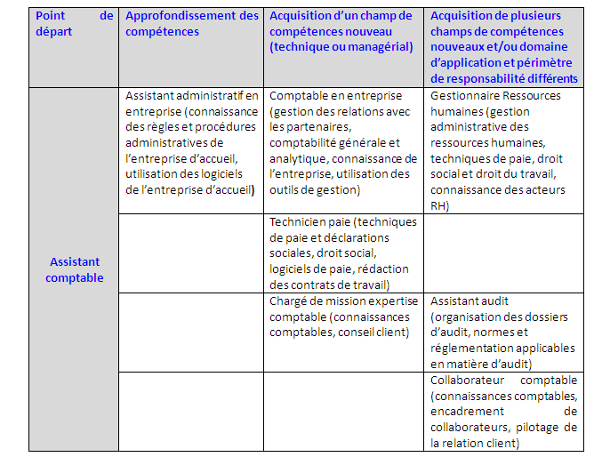
1.4. Les parcours professionnels

Slide 8
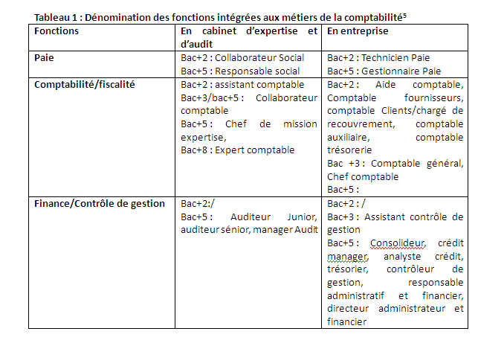
2. Les principes de la rénovation 2.1.Les métiers de la comptabilité et de la gestion
BTS CG – 22/01/2015 – Académie de Grenoble, Lycée Aristide Bergès

Slide 9
2.2. Les emplois visés
Cabinet d’expertise comptable
Assistant comptable
Collaborateur social
Services comptables d’une entreprise, voire comptable unique d’une PME
Aide comptable, comptable frs/clients, comptable unique, technicien paie
BTS CG – 22/01/2015 – Académie de Grenoble, Lycée Aristide Bergès

Slide 10
2.3. Les principes de la rénovation
Contenus
Identification d’un cœur de métier plus resserré à partir d’activités de travail clairement identifiées ;
Meilleure prise en compte d’activités liées au métier : contrôle, veille informationnelle, prise en compte des besoins de l’organisation ;
Meilleure intégration des outils informatiques : prégnance du Progiciel de gestion intégré, tableur pour traiter des informations issues d’extractions ;
Prise en compte d’un contexte relationnel/collectif ;
Meilleure prise en compte du parcours de professionnalisation (passeport, E6)
Démarche pédagogique
Rénovation essentiellement pédagogique, écriture du référentiel en activités professionnelles
Au service d’une professionnalisation accrue et de la réussite des étudiants :
-> Didactique des sciences de gestion
-> Didactique professionnelle, construction de compétences
-> Apprendre à apprendre, actualisation des connaissances
-> Différenciation pédagogique
BTS CG – 22/01/2015 – Académie de Grenoble, Lycée Aristide Bergès

Slide 11
Didactique des sciences de gestion : L’articulation inter-rythmes et inter-niveaux
Recherche de cohérence entre cycles longs et cycles courts
Cycles longs
Définition d’un cadre de stabilité
Dessein stratégique
Dispositifs organisationnels – mise en place d’outils d’interaction
Cycles courts
Processus opérationnels – articulation d’activités
Agencement de compétences individuelles et collectives

Slide 12
Didactique des sciences de gestion : L’articulation inter-rythmes et inter-niveaux -> la distinction enseignement/formation
« Ainsi, donner envie aux apprenants de s’impliquer dans un monde professionnel, de découvrir l’esprit d’équipe et la dimension humaine du travail, de comprendre les contours de la situation de gestion dans laquelle ils seront placés... devient l'un des objectifs de l'enseignant en gestion. A ce niveau, nous rejoignons L. Gautier (2000, p.18) dans la distinction qu’elle opère entre enseignement et formation. Selon elle, "l'enseignement dispense des connaissances à des personnes supposées égales face à cette transmission. Un échec dans l'acquisition des connaissances, considérée comme une fin, sera interprété comme le résultat de lacunes individuelles et non comme une position différente par rapport au savoir. Dans la formation, les connaissances ne constituent plus une fin mais un moyen, que chacun s'appropriera de manière singulière dans le but de réaliser son propre projet ». (G. Solle et E. Rouby)
BTS CG – 22/01/2015 – Académie de Grenoble, Lycée Aristide Bergès

Slide 13
Didactique professionnelle : la compétence
La compétence est « située », rattachée à une situation de travail qui impose à chacun la nécessité d’accomplir une tâche, de gérer des contraintes, d’utiliser des outils, de mobiliser son «expérience » personnelle (connaissances, situations vécues, observées, réseau, etc.) pour atteindre un résultat. De fait, la compétence construite est reproductible et transférable à d’autres situations de nature comparable.
La compétence est imbriquée dans un contexte qu’il faut décrire afin de l’expliciter.
BTS CG – 22/01/2015 – Académie de Grenoble, Lycée Aristide Bergès

Slide 14
Les élèves….
Formation par les contextes source de différenciation pédagogique
Formation par les situations professionnelles qui mettent en jeu des processus…
… des activités et des composantes d’activités…
Auxquelles sont adossées les compétences
BTS CG – 22/01/2015 – Académie de Grenoble, Lycée Aristide Bergès
Notes:
Y compris avant le BTS : de la responsabilité de l’étudiant (bac pro/ autres cursus…) => assez marginal

Slide 15
3. Structure du référentiel 3.1 du RAP au RC
ANNEXE I : RÉfÉrentielS DU DIPLÔME
I a. Référentiel des activités professionnelles
I b. Référentiel de certification
ANNEXE II : MODALITÉS DE CERTIFICATION
II a. Unités constitutives du diplôme
II b. Conditions d’obtention de dispenses d’unités
II c. Règlement d’examen
II d. Définition des épreuves ponctuelles et des situations d’évaluation en cours de formation
ANNEXE III : PRESCRIPTIONS POUR LA FORMATION
III a. Stage en milieu professionnel
III b. Grille horaire de la formation
III c. Ateliers professionnels
III d. Passeport professionnel
ANNEXE IV : Tableau de correspondance entre épreuves p. 122
BTS CG – 22/01/2015 – Académie de Grenoble, Lycée Aristide Bergès

Slide 16
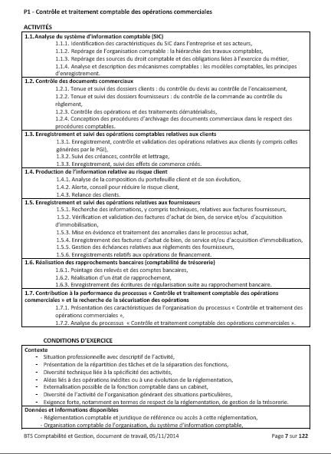
3. Structure du référentiel 3.2 Présentation des processus
Référentiel P7/122

Slide 17
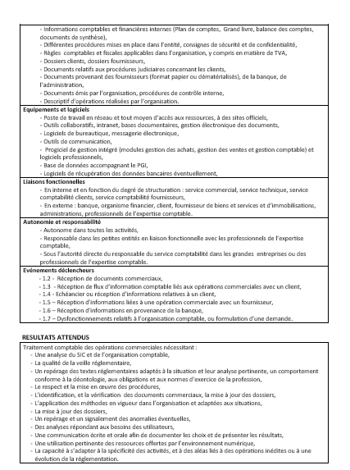
3.1 Présentation des processus
Référentiel P8/122

Slide 18
La structuration du diplôme : 7 processus
6 processus « métier »
Contrôle et traitement comptable des opérations commerciales,
Contrôle et production de l’information financière,
Gestion des obligations fiscales,
Gestion des relations sociales,
Analyse et prévision de l’activité,
Analyse de la situation financière.
1 processus support :
Fiabilisation de l’information et du système d’information comptable
BTS CG – 22/01/2015 – Académie de Grenoble, Lycée Aristide Bergès

Slide 19
Les processus « métier »
P1 - Contrôle et traitement comptable des opérations commerciales
P2 –Contrôle et production de l’information financière
BTS CG – 22/01/2015 – Académie de Grenoble, Lycée Aristide Bergès

Slide 20
Les processus « métier »
P3
P3 - Gestion des obligations fiscales
P1 - Contrôle et traitement comptable des opérations commerciales
P2 –Contrôle et production de l’information financière
P4 - Gestion des relations sociales
BTS CG – 22/01/2015 – Académie de Grenoble, Lycée Aristide Bergès

Slide 21
Les processus « métier »
PP
P5 - Analyse et prévision de l’activité
P3
P3 - Gestion des obligations fiscales
P1 - Contrôle et traitement comptable des opérations commerciales
P2 – Contrôle et production de l’information financière
P4 - Gestion des relations sociales
P6 - Analyse de la situation financière

Slide 22
Le processus « support »
P7 : Fiabilisation de l’information et système d’information comptable
PP
P5 - Analyse et prévision de l’activité
P3
P3 - Gestion des obligations fiscales
P1 - Contrôle et traitement comptable des opérations commerciales
P2 – Contrôle et production de l’information financière
P4 - Gestion des relations sociales
P6 - Analyse de la situation financière

Slide 23
La grille horaire
 | Première année |  |  |  | Deuxième année
Enseignements | Horaire hebdomadaire |  |  | Volume annuel (à titre indicatif) | Horaire hebdomadaire |  |  | Volume annuel (à titre indicatif)
 | Total | cours | TD |  | Total | cours | TD
Culture Général e et Expression | 3 | 2 | 1 | 108 | 3 | 2 | 1 | 108
Anglais LV obligatoire | 2 | 1 | 1 | 72 | 2 | 1 | 1 | 72
Mathématiques appliquées | 2 | 1,5 | 0,5 | 72 | 2 | 1,5 | 0,5 | 72
Management des entreprises | 2 | 2 | - | 72 | 2 | 2 | - | 72
Économie | 2 | 2 | - | 72 | 2 | 2 | - | 72
Droit | 2 | 2 | - | 72 | 2 | 2 | - | 72
P1+P2 | 6 | 3 | 3 | 216 | 4 | 2 | 2 | 144
P3+P4 | 5 | 3 | 2 | 180 | 2 | 1 | 1 | 72
P5+ P6 | 2 | 1 | 1 | 72 | 5 | 3 | 2 | 180
P7 | 2 | 1 | 1 | 72 | 2 | 1 | 1 | 72
Ateliers Professionnels | 3 |  | 3 | 108 | 4 |  | 4 | 144
Accès des étudiants aux ressources informatiques et documentaires de l’établissement ⁽¹⁾ | 3 |  | 3 |  | 3 |  | 3
Enseignement facultatif
Langue vivante B | 2 | 2 |  | 72 | 2 | 2 |  | 72
Remise à niveau | 2 |  | 2
Module optionnel d’approfondissement |  |  |  |  | 2 |  | 2
BTS CG – 22/01/2015 – Académie de Grenoble, Lycée Aristide Bergès

Slide 24
LES UNITÉS CONSTITUTIVES DU DIPLÔME
Unités savoirs compétences | U11 Culture générale et expression | U12 Langues vivantes étrangères | U2Mathématiques appliquées | U3 Economie, droit et management | Traitement et contrôle des opérations comptables fiscales et sociales |  | U5 Situations de contrôle de gestion et d’analyse financière | U6 Parcours de professionnalisation
 |  |  |  |  | U41 Etude de cas | U42 Pratiques comptables fiscales et sociales
S1 Culture générale et expression
S2 Langues vivantes étrangères
S3 Mathématiques
S4 : Economie, droit et management
S5 : P1 |  |  |  |  | Sauf A11, A17, | Mobilisation d’activités issues de P1, P2, P3, P4 pour évaluer des compétences relevant de P7 |  | A11, A17,
S6 : P2 |  |  |  |  | Sauf A21, A28 |  |  | A21, A28
S7 : P3 |  |  |  |  | Sauf , A31, A325, A338 |  |  | A31, A325, A338
S8 : P4 |  |  |  |  | Sauf A41, A44 |  |  | A41, A44
S9 : P5
S10 : P6
S11 : P7
Référentiel P90
BTS CG – 22/01/2015 – Académie de Grenoble, Lycée Aristide Bergès

Slide 25
La certification en BTG CG
Certification des enseignements généraux
E1 Cultures générales et expression, E11 et E12 (coef 4+3)
E2 Mathématiques appliquées (coef 3, CCF),
E3 Économie, Droit et Management des entreprises (coef 8),
Certification des enseignements professionnels :
E4 Traitement et contrôle des opérations commerciales, comptables, fiscales et sociales
E41 Étude de cas (P1 à P4 + P7, coef 6)
E42 Pratiques comptables, fiscales et sociales (P7 à partir de situations pro relevant de P1 à P4, coef 4)
E5 Situations de contrôle de gestion, d’analyse financière (coef 5, CCF)
E6 Parcours de professionnalisation (coef 5)
BTS CG – 22/01/2015 – Académie de Grenoble, Lycée Aristide Bergès

